Slide 1
Ohjaamo-toiminnan tilannekatsaus
TNO-foorumi
5.12.2017
Pasi Savonmäki

Slide 2
Tavoitteet vuodelle 2017
Vaikuttamis- ja sidosryhmätyö
Uudet Ohjaamot ja niiden tukeminen Ohjaamoiden vakiinnuttamisen tukeminen
Yritysyhteistyö ja 3. sektorin kumppanuus Ohjaamo-verkostoissa
Viestintä
Brändin rakentaminen ja valtakunnallinen markkinointi
Tutkimus
Tilastoinnin ja seurannan kehittäminen
Ohjaamoiden taloudellisen arvioinnin kehittäminen
Verkkopalvelu
Verkko-ohjauspalvelun ensimmäisen vaiheen rakentaminen ja pilotointi

Slide 3
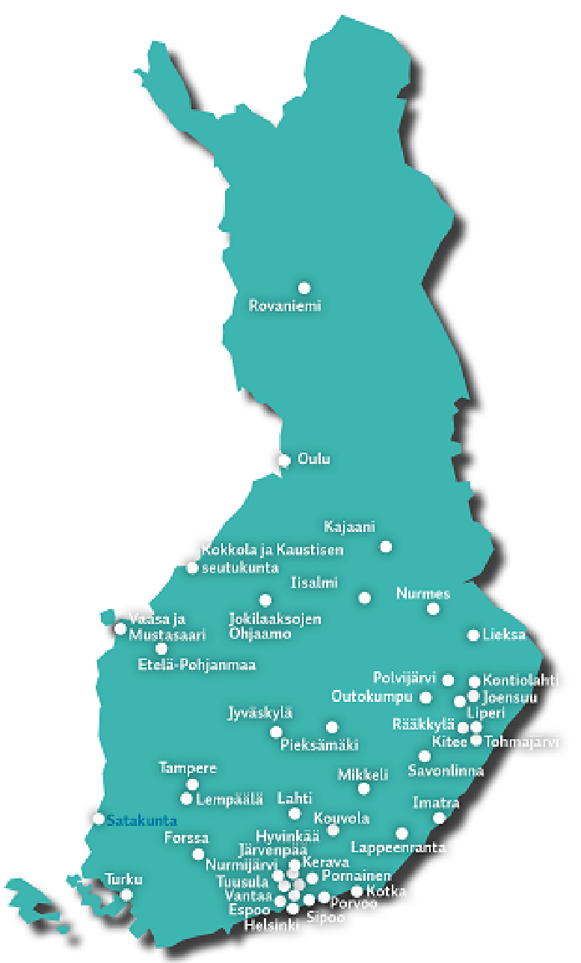
Ohjaamo-verkoston luominen ja mallintaminen
Ohjaamot pähkinänkuoressa
Toiminta edelleen vilkasta. Ohjaamoiden ESR-hankkeet ovat loppumassa. Osa ESR-hankkeista jatkaa hankkeina toimintaansa, kaikkien hankkeiden jatkopäätökset eivät vielä ole tiedossa. Ohjaamoissa myös henkilöstömuutoksia.
Toiminnan vakiinnuttaminen
Hallituksen puoliväliriihen tuloksena Ohjaamot vakiinnutetaan: rahoitus, järjestämisvastuu, ohjausryhmä
Syksyllä 2017 neuvottelut kuntien ja te-toimistojen välillä käyty/käynnissä.
Uusia Ohjaamoja perustetaan

Slide 4

Ohjaamot vuonna 2018 (arvio)
Ohjaamoja
45
65
Kuntia
93
106

Slide 5
Ohjaamo-toiminnan vakiinnuttaminen
TE – toimistojen rekrytoinnit Ohjaamo-toimintaan
20 milj. vuosille 2018-2021
Psykososiaalisen tuen mallintaminen Ohjaamoissa
3 milj. vuosille 2018-2019 (TEM)
Lisäksi STM:n 3,3 milj. hanke koulutuksen ja työn ulkopuolella olevien nuorten tavoittamiseen ja valmentamiseen (VAMOS) 2017-2018
Osaamisen kehittämisen toimet Ohjaamoissa
Uraohjaus, monialainen ohjaus, johtaminen
Ohjaamojen valtakunnallinen ohjausryhmä
Asetettu 1.10.2018 -31.12.2021

Slide 6
TE-toimistojen rekrytoinnit Ohjaamoihin, tilanne 5.12.2017
Paikat avattu ensin sisäisenä hakuna (viranhaltijoille). Työsuhteet alkavat tammikuun alussa ja kestävät lähes poikkeuksetta vuoden 2021 loppuun.
Paikkoja auki 10 ELY-alueella: Uusimaa, Kaakkois-Suomi, Kainuu, Lappi, Pohjois-Karjala, Etelä-Pohjanmaa, Pohjois-Pohjanmaa, Pohjanmaa, Häme, Keski-Suomi
Ei tietoa (2): Varsinais-Suomi, Satakunta
Nimikkeet:
Ohjaamon asiantuntija (asiakastyö) 64 vaativuustaso 4-6
(2070€-2336€ + suor.lisä %)
-asiantuntija, (vastuutarkennukset: digipalvelut, maahanmuuttajat, opinto-ohjaus, työnantajapalvelut, rekrypalvelut jne.)
Laajempi tehtävä (alue- tai muu rooli) 20 vaativuustaso 5-9
(2231€-2791€ + suor.lisä %)
-koordinaattori, kehittämiskoordinaattori, koulumotivaattori, suunnittelija, alueasiantuntija, viestintäasiantuntija, psykologi
Yhteensä 84

Slide 7
Ohjaamojen osaamisen kehittäminen
Kohtaamo mukana erilaisten kumppanuuksien kautta
TESSU – monialainen yhteistyöosaaminen
OSMO – monikulttuurinen ohjausosaaminen
URAA! – uraohjausosaaminen (hankehakemus)
Uraohjauksen erikoistumiskoulutus (30op) yliopistojen ja AMKien toteuttamana, OKM:n päätöstä hakemukseen odotetaan tänä vuonna
Kasvatus- ja ohjausalan ammattitutkinnon (uusi AT!) perusteita ollaan laatimassa, luonnos alkuvuonna arvioitavana – siinä yhtenä suuntautumisvaihtoehtona Ohjauksen osaamisala
KEHA-keskus ottamassa roolia TE-toimistojen henkilöstön kehittämisen osalta Ohjaamoissa – yhteistyö Kohtaamon kanssa?
→ Akuutteina tarpeina perehdyttäminen, ohjausteemat, johtaminen

Slide 8
Tutkimus ja arviointi
Ohjaamotoiminnan tutkimusta ja kehittämistä kokoava kirja julkaistu: Uutta auringon alla? Ohjaamot 2014-2017 (toim. Mirja Määttä)
Ohjaamojen käynti- ja siirtymätilastot alkuvuodelta 1-6
→ Yksilökäyntejä 16000
→ lisäksi ja jalkautumalla kohdattu yhteensä 54000
→ Siirtymissä eniten työllistytty vapaille työmarkkinoille sekä koulutukseen –linkki uutiseen
Ohjaamojen palautekysely tehty lokakuussa, arvosana jälleen kiitettävä 9,17 (asteikko 4-10), keskeisimpänä palautteena on lisätä markkinointia Ohjaamon toiminnasta – linkki uutiseen
Ohjaamojen asiakasrekisterin ja siirtymätilastoinnin kehittäminen – ei yhtä rekisterijärjestelmää Ohjaamoille mutta korostuu velvollisuus tuottaa käynti- ja siirtymätietoja

Slide 9
Ohjauksen verkkopalvelu
Palvelun nimi ohjaustaverkossa.fi
Ohjauksen verkkopalvelu koostuu kahdesta pääosiosta
1. Etsi itse tietoa, josta käyttäjä saa itsepalveluna tietoa eri elämäntilanteeseensa liittyen
2. Kysy neuvoa tai hakeudu ohjaukseen
Mahdollisimman matala kynnys, kysymyksiä voidaan esittää myös anonyymisti, mahdollisuus jatkokysymyksiin
Ohjaus, jossa käyttäjä voi saada syvempää ohjausta
Syvempiä, pitkäkestoisempia prosesseja
Monialaisen ohjauksen mahdollisuus samassa työtilassa
Myös ryhmäohjauksen mahdollisuus
Vaatimusmäärittelyt on tehty ja toteutus alkaa marraskuussa 2017 → Palvelu avautuu kesällä 2018

Slide 10

Ajankohtaista tietoa ja näkemyksiä Ohjaamojen kehittämisestä ja verkkopalvelusta
kohtaamo.info, uutiskirje (1 krt/kk) ja blogi
ohjaamot.fi
Some-kanavat Facebook, Twitter, Instagram, YouTube
Somessa tunnisteina #Ohjaamo, #Navigatorn, #Kohtaamo
#nuorisotakuu #ohjaus

